Slide 1
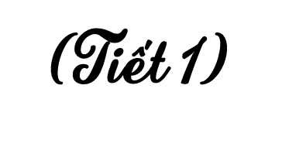
Thứ sáu ngày 8 tháng 12 năm 2023
Toán

Slide 3
NÉM BÓNG RỔ

Slide 4
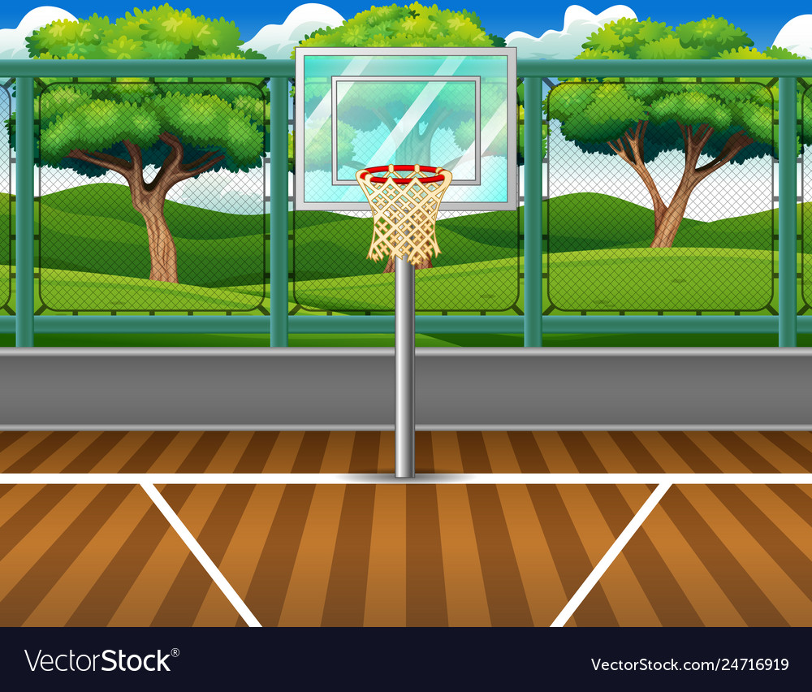
23 x 2 =
next
48
36
46
38
Notes:
Bấm vào quả bóng

Slide 5
16 x 4 =
next
56
48
46
64

Slide 6
37 x 5 =
next
185
175
165
195

Slide 9
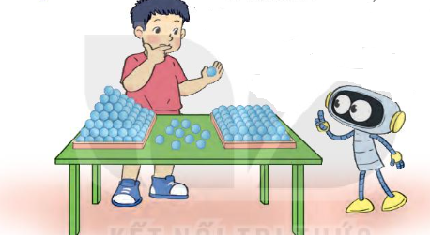
Mỗi tháp hình được xếp từ 140 khối cầu
Để xếp 2 tháp hình như vậy thì cần bao nhiêu khối cầu?
a)
140 x 2 = ?
140
2 nhân 0 bằng 0, viết 0
x
2
2 nhân 4 bằng 8, viết 8
2
8
0
2 nhân 1 bằng 2, viết 2
140 x 2 = 280

Slide 10
b)
215 x 4 = ?
215
4 nhân 5 bằng 20, viết 0, nhớ 2
x
4
4 nhân 1 bằng 4, thêm 2 bằng 6 viết 6
8
6
0
4 nhân 2 bằng 8, viết 8
215 x 4 = 860

Slide 11
1
Tính
312
3
203
4
427
2
131
5
x
x
x
x
9
3
6
8
1
2
8
5
4
6
5
5
Làm vào bảng con nhóm

Slide 12
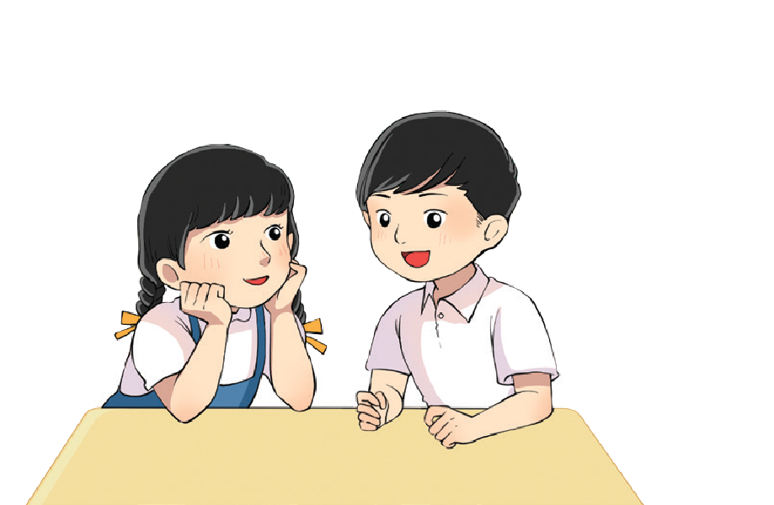
2
Đặt tính và tính
243 x 2
162 x 4
250 x 3
108 x 5
Thảo luận nhóm

Slide 13
243
162
250
108
x
x
x
x
2
4
3
5
4
8
6
6
4
8
7
5
0
5
4
0

Slide 14
Hôm nay, hải âu được 118 ngày tuổi. Số ngày tuổi của mèo gấp 3 lần số ngày tuổi của hải âu. Hỏi hôm nay mèo được bao nhiêu ngày tuổi?
3
Bài giải
Hôm nay mèo được số ngày tuổi là:
118 x 3 = 354 (ngày)
Đáp số: 354 ngày

Slide 15
Vở thực hành Toán trang 81
Hình tròn tâm O có bán kính là 128 cm. Tính độ dài đường kính của hình tròn tâm O.
4
Bài giải
Độ dài đường kính của hình tròn tâm O là:
128 x 2 = 256 (cm)
Đáp số: 256 cm

Slide 17
Hoa Mặt Trời

Slide 18
105 x 2 = ?
A
B
C
D
210
205
220
215
Notes:
Bấm vào bông hoa đáp án

Slide 19
240 x 3 = ?
A
B
C
D
710
720
730
740

Slide 20
115 x 4 = 450
Đúng hay sai?
A
B
Đúng
Sai
Sai

Slide 21
104 x 5 = ?
A
B
C
D
505
500
510
520

